Slide 1
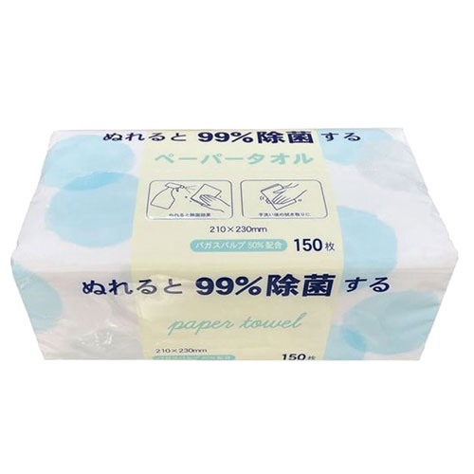


【提案書】
ぬれると99%除菌するペーパータオル150枚
特徴
キッチンや水回りのお掃除に非常に便利なペーパータオル。濡れることで除菌効果を発揮する特殊な機能を持っています。エンボス加工された肌に優しい髪質もGOOD！ノベルティにもおすすめ。
納期
納期スペース
仕様
素材：木材パルプ・バガスパルプ
サイズ：約21×23cm(原紙サイズ)
包装：なし
お見積
お見積りスペース

